Slide 1
试用期工作总结
软件设计部-AT组
王斌
2019年08月14日

Slide 2
个人基本情况
毕业学校：太原理工大学
毕业时间：2011
工作技能：熟练使用MFC、QT等进行界面开发，C++98、C++11、、C++14、STL、COM、多线程、设计模式、代码重构、领域驱动设计等进行逻辑开发，VLD、UMDH、AQTime等进行软件系统内存性能优化等，以及相关ER图、UML图相关工具的使用
目前情况：负责远程机柜的开发、SAMA图导出

Slide 3
试用期主要工作内容及完成情况
工作内容
远程机柜功能实现 - 完成
设备树添加2*4机柜 – 完成
AT硬件配置的常规功能 - 了解
SAMA图需求、设计思路 – 了解
代码产出(2019.05.15~至今)
增加行 13041
删除行 4908
总共行 17949

Slide 4
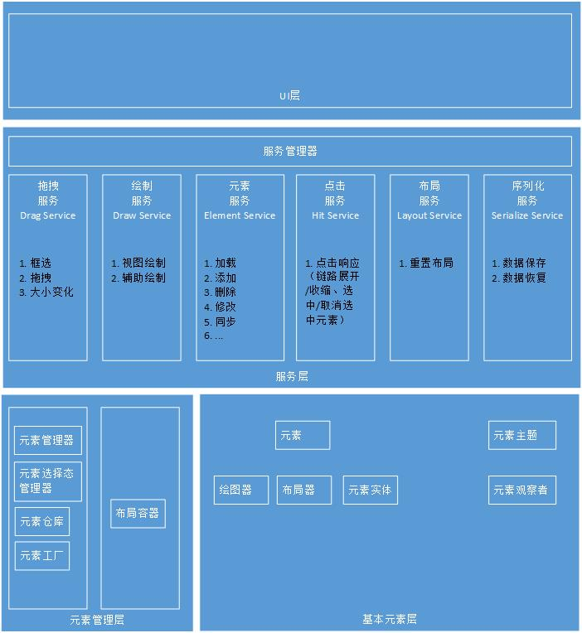
试用期主要工作内容 – 远程机柜功能实现
架构设计
如右图
实现的功能
网关、从站、底座、附注等的增、删、改操作
布局管理（布局显示、位置变化、形状变化等）
工程管理树、设备树的交互

Slide 5
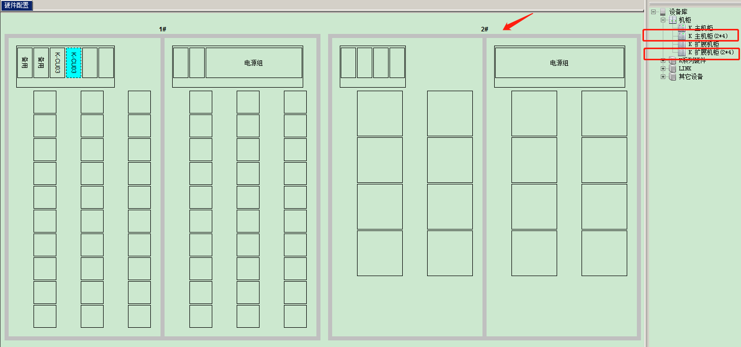
试用期主要工作内容 – 设备树支持2*4机柜

Slide 6
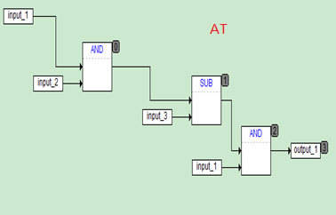
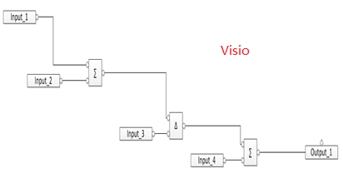
试用期主要工作内容 – SAMA图
了解SAMA图导出的需求
了解SAMA图导出的可行性研究
了解SAMA图导出的概要设计
了解SAMA图导出的时序图

Slide 7
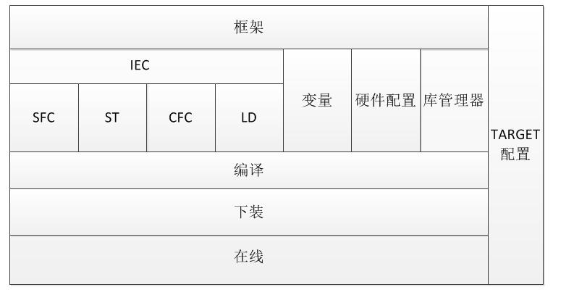
试用期主要工作内容 – AT
AT目前的架构

Slide 8
试用期主要工作内容 – 硬件配置
硬件配置
机柜：添加机柜、删除机柜、机柜配置
主控制器
IO-BUS模块
I/O模块

Slide 9
试用期主要工作内容 – IEC组态
组态语言：CFC、LD、SFC、ST
如何组态：
添加POU：工程管理树“用户程序”上右键“添加POU”
执行POU算法组态
保存编译

Slide 10
取得的成绩（收获）和不足之处
取得的成绩：
完成远程机柜工程
设备树支持2*4机柜类型
了解现有机柜的实现、硬件配置的一些操作
了解SAMA图需求，设计思路
不足一处：
主要时间在远程机柜的开发上，这块属于新的功能，和现有软件功能交互有限
对CFC代码不熟悉
缺乏自动化行业领域知识

Slide 11
转正后个人提升计划
结合接下来的工作事项（SAMU图导出+国产化DCS）
转正后我的个人提升计划如下：
了解SAMA图现状，并完成指定功能，保证软件发布
学习熟悉AT其他模块的功能、原理和实现
学习了解公司软件、硬件相关知识
提升行业知识
结合现有产品，提炼架构，提升自己国产化DCS的业务能力

Slide 12
工作中的问题及建议
作为新人，几点体会：
组内沉淀较少；如：无沉淀下来设计文档、软件操作手册或相关视频信息
需求不清晰；开发在需求不清晰的情况下开发，可能导致架构设计有误（这个很严重，可能导致部分设计上就不支持，也可能导致出现Hold不住的一堆BUG，无法保证软件质量）、返工，核心业务代码不清晰（会导致同逻辑代码冗余）
软件架构待加强；其实这是个通用问题，随着项目/产品的推进、人员的变更，之前的设计无法保证现有业务，或新入组成员无法了解现在架构设计，如何保证快速响应变化、加快沟通效率，这是一个广泛存在的问题，在保持现有开发模式的情况下，如何改善，我的建议还是 1. 严格软件设计流程，并以文档驱动软件设计、开发、测试 2. 内部能有些例行的技术分享会，一方面可以让每个人养成总结分享的习惯，另一方面也可以保证一个模块多人熟悉，应对不时之需
团队协作上较弱
最后，几个月的体会，可能和实际有偏差，还望各位同事、领导指正！

Slide 13
感谢各位的聆听！

Slide 14
用自动化改进人们的工作、生活和环境 Automation for Better Life

